Slide 1
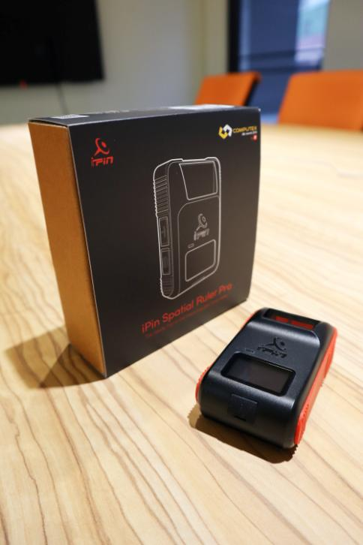
iPin Spatial Ruler Pro
Kurzanleitung
2018/10/28 ver. D

Slide 2
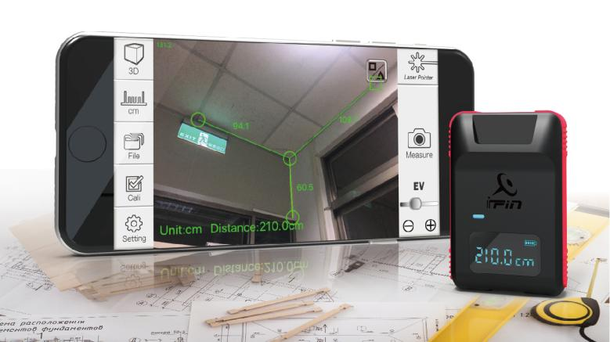

iPin Spatial Ruler Pro, der weltweit erste Laser-Entfernungsmesser, der mit Ihrer Mobiltelefonkamera gekoppelt ist, um Entfernung, Linie und Abmessung zu messen, plus die 3-Achsen-Messung (Höhe, Breite und Länge) eines Objekts in einer Fotoaufnahme.

Slide 3
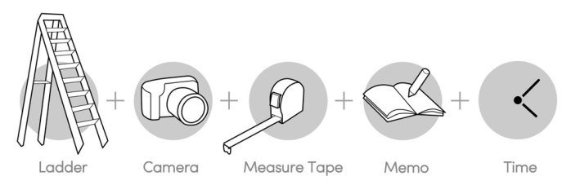
Warum haben wir es entwickelt….
iPin Spatial Ruler Pro wurde entwickelt, um den Aufwand mit der traditionellen Praxis zu beseitigen.
Im traditionellen Messverfahren benötigen Sie ein Maßband, eine Leiter, eine Kamera, Papieraufzeichnungen, Zeit und Sie bewegen sich häufig im Raum.
Mit aufwändigem Verfahren werden Daten organisiert und nach der Messung aufgezeichnet. Fehlt etwas, müssen Sie zu zurückkehren und die Messung noch einmal durchführen.

Slide 4
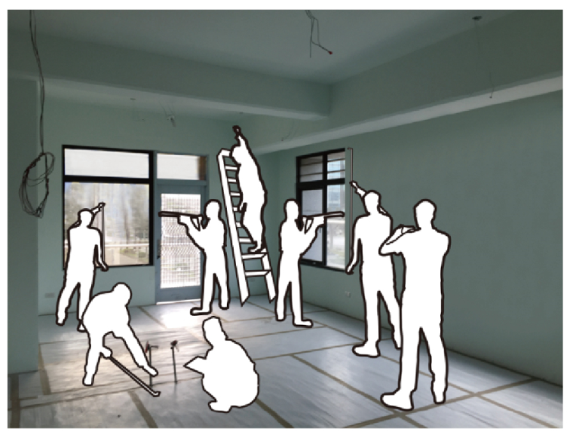
Der traditionelle Weg …

Slide 5
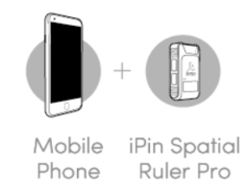
iPin Spatial Ruler Pro
Wir entwickelten dieses Tool mit einer leistungsstarken App, um die Messung zu erleichtern.
Mit der Handykamera und der iPin Spatial Ruler Pro-App müssen Sie sich nicht wie bei herkömmlichen Messverfahren immer wieder von Punkt zu Punkt bewegen.
Sie müssen nicht mehr auf eine Leiter klettern oder niederknien, nur um ihre Daten zu erhalten.
Darüber hinaus verwendet die iPin Spatial Ruler Pro App eine Telefonkamera zum Fotografieren und speichert die Messdaten im Handumdrehen. Sie können jeden Teil des Fotos bei Bedarf erneut messen.

Slide 6
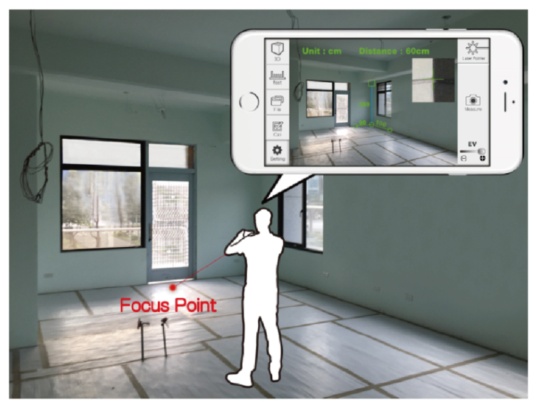
Der iPin Weg …

Slide 7
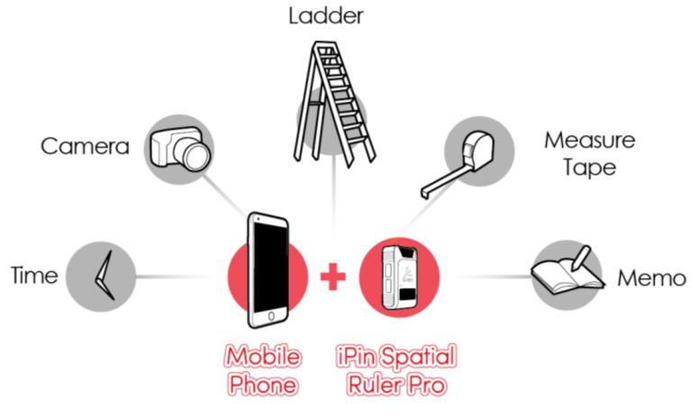
Bequemer und stressfreier

Slide 8
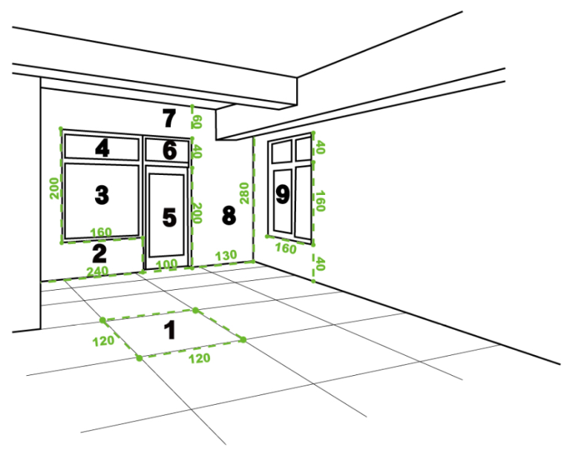

Slide 9
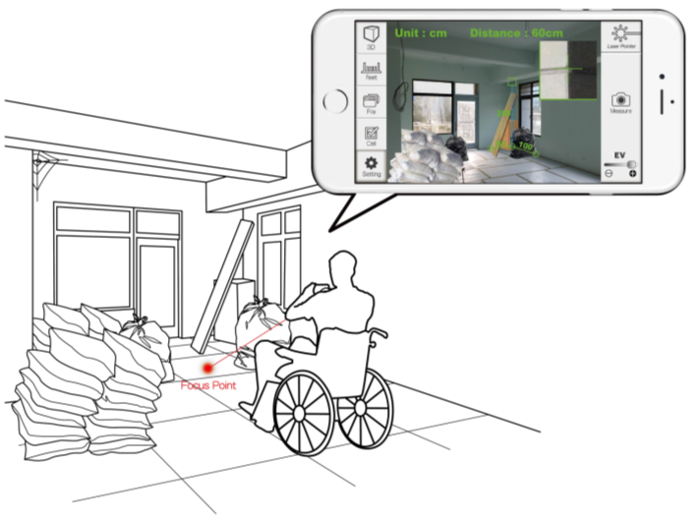
Ohne herumzulaufen wird es auch einer körperlich behinderten Person möglich, die Messaufgabe von einer bequemen und sicheren Position aus auszuführen.

Slide 10
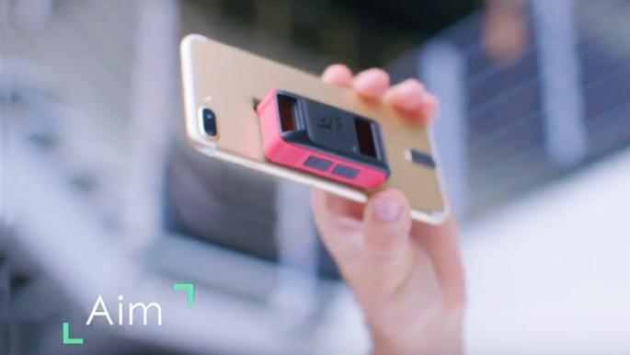
Wie es funktioniert? Drei einfache Schritte!
Schritt 1:
Starten Sie die App und befestigen einfach das iPin Spatial Ruler Pro auf der Rückseite Ihres Handys. Richten Sie die Telefonkamera auf das Objekt, das Sie messen möchten.

Slide 11
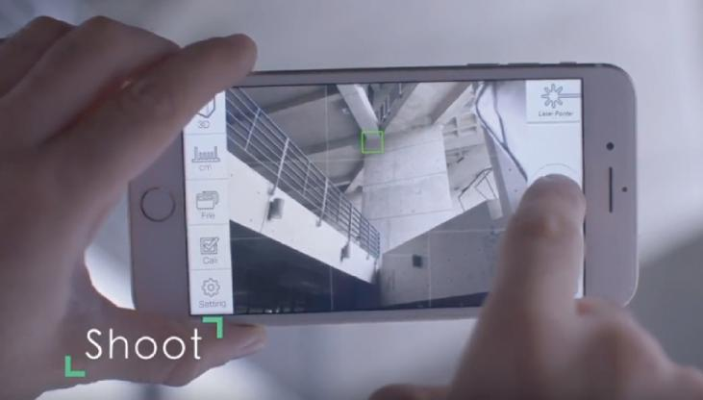
Schritt 2:
Machen Sie ein Foto mit Ihrer Handykamera.
Take a photo using your smartphone camera

Slide 12
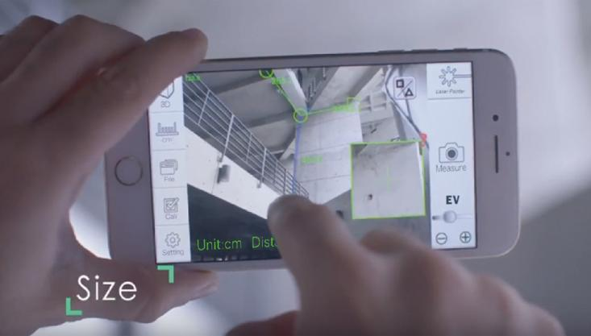
Schritt 3:
Das aufgenommene Foto enthält alle Messdaten. Passen Sie ggfs. die 3-Achs-Punkte manuell mit den Fingerspitzen an. Diese Messaufgabe ist somit schnell und einfach erledigt.

Slide 13
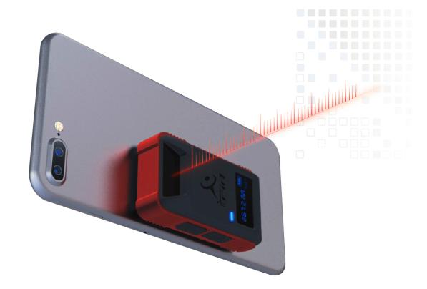
Messen war noch nie so einfach …
Die Kombination aus iPin Spatial Ruler Pro and App ist ein optisches Laser-Messgerät, das jedem das Leben erleichtert, der praktisch und schnell Gegenstände mit dem Smartphone vermessen möchte. Es ist ein benutzerfreundliches Produkt ohne Kompromisse in Funktionalität, Design oder Genauigkeit.

Slide 14
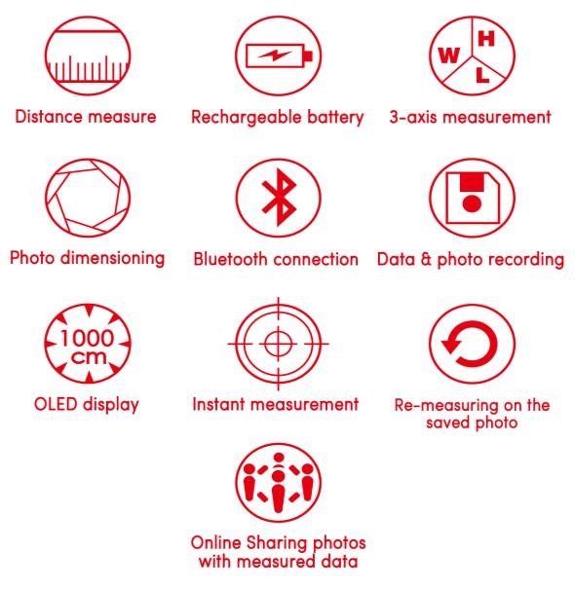
Merkmale:

Slide 15
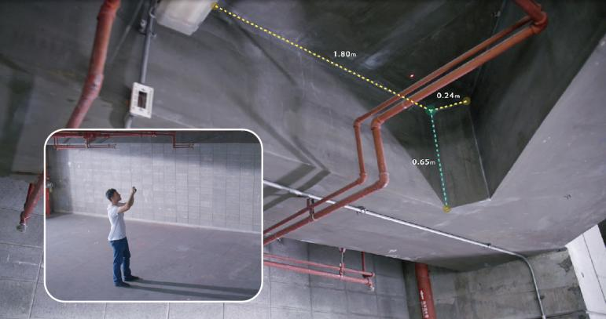
Hauptmerkmal: 3-Achsen-Messung
Der Deckeneckbereich ist immer schwer zu erreichen und zu messen. Wir haben die 3-Achs-Messung entwickelt, zur effizienten Messung des oberen Eckbereichs von Bildern, die mit der Handykamera und der leistungsstarken Kombination aus iPin Spatial Ruler Pro und der App aufgenommen wurden.

Slide 16
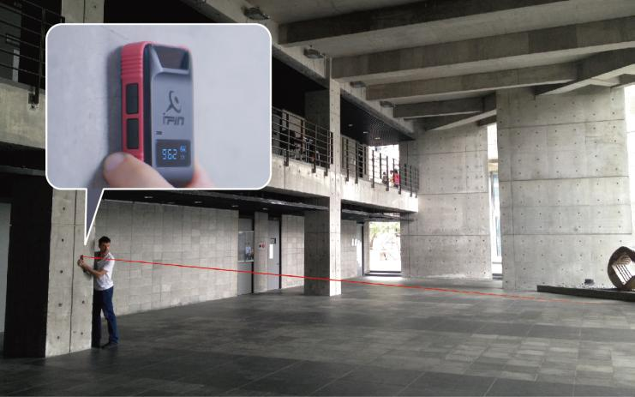
Schlüsselfunktion: Entfernungsmesser
Damit können Sie Entfernungen bis zu 40 Metern zu messen.

Slide 17
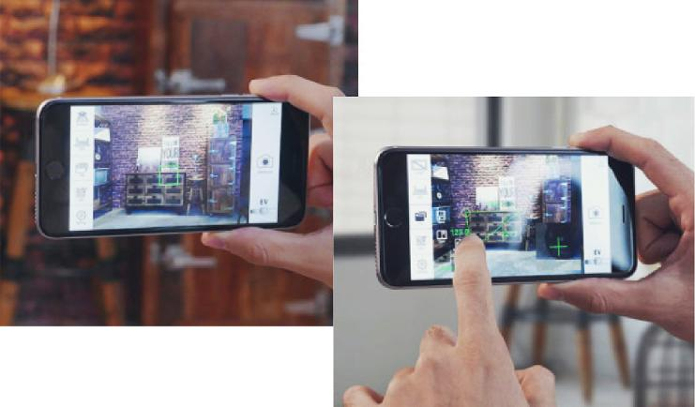
Schlüsselfunkition. Aufnehmen und erst später messen
Mit der iPin Spatial Ruler Pro App gemessene Daten werden im aufgenommenen Bild gespeichert. Sie können jedes Objekt im gespeicherten Foto jederzeit mit Ihren Fingerspitzen messen.

Slide 18
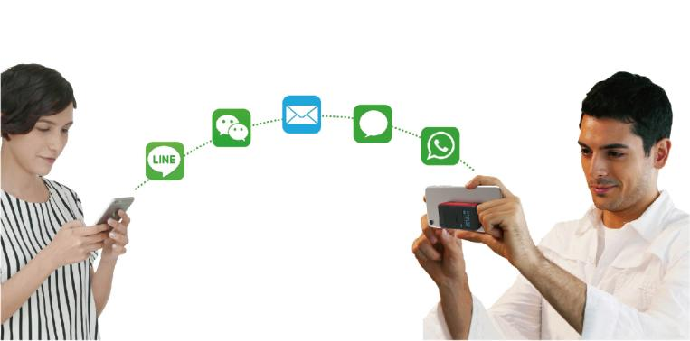
Schlüsslfunktion: Online Freigabe von Fotos mit Meßdaten
Teilen Sie einfach ein Bild mit den gemessenen Daten über WhatsApp, Line, WeChat, e-mail usw.

Slide 19
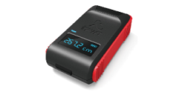
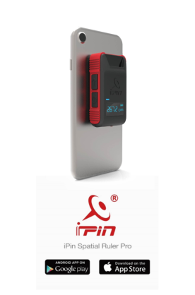
Technische Daten:
Größe ~ | 80 x 48 x 30 (mm)
Gewicht | 66 g
Laser Ausgangsleistung | < 1 mW; Klasse II
Laser Wellenlänge | Typ. 635 nm; Rotlicht
Geeignetes Betriebsystem | Apple iOS 10.0 und höher; Android OS 7.0 und höher
Batterie | 300 mAh
Display | OLED
Handykoppelung | Bluetooth LE 4.2
Messbereich | bis zu 40 Meter (± 3 mm)
Betriebsmodi | Entfernungsmesser Maßcheck auf Bildern
App Funktionen | Entfernung Länge Abmessungen 3-Achs-Messung Bild-Aufnahmedaten Online Freigabe Nachmessungen

Slide 20
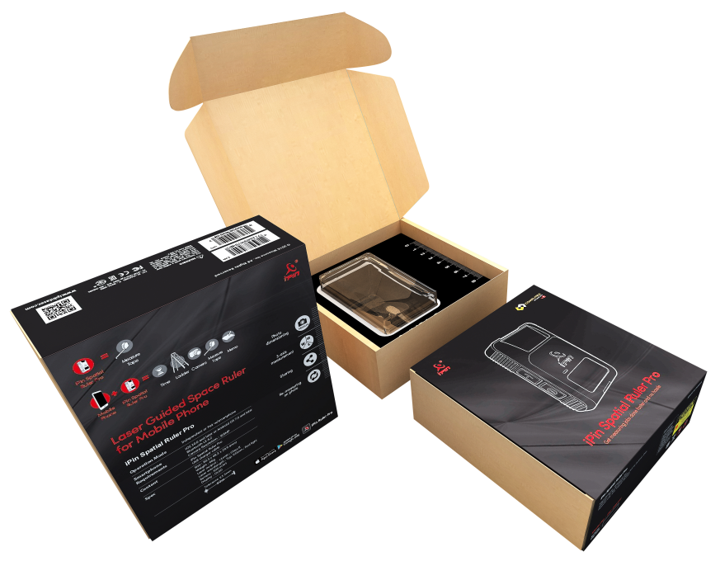
Packungsinhalt:

Slide 21


